Slide 1





Roas I dag
Registerbasert, randomisert studie av glukokortikoidbehandling ved primær binyrebarksvikt
ROAS årsmøte
27. oktober 2023
Sandra Steintorsdottir
Notes:
A registry-based, open-label, randomized study to investigate quality-of-life with Plenadren compared with CORTison in newly diagnosed primary ADrenal insufficiency
Presentasjon av studien
Oversikt inkludert tidsramme
Tidsramme
Gjennomgang av protokoll
CRF (Fasttrack)
Praktiske prosedyrer
Inklusjon og randomisering
De enkelte konsultasjonene (pasientbesøk)
Prøver, analyser lokalt, lagring, forsendelse
Testbatterier
RAND-36
Addi-Qol
Kognitive tester
Søvn
Beintetthet og kroppssammensetning
Dokumenthåndtering
hva beholdes
hva sendes til Bergen
Personvernombud
Kontaktinfo
Q & A
Andre ROAS-nyheter, Lars, Eystein et al
Evt

Slide 2
HVA ER OPTIMAL BEHANDLING?
Referanseområdet
Hydrokortison 3 x daglig
Sort: CSHI
Grå: OHC
Plenadren (1 x daglig)
Efmody (2 x daglig)
Porter, BMJ 2017
Notes:
25 mg kortison være tilstrekkelig for de aller fleste voksne (12,5+6,25+6,25 mg), men det er inter-individuelle variasjoner og mange bruker høyere doser. Kortison som er inaktivt må omdannes til kortisol ved hjelp av 11-beta-hydroksysteroid dehydrogenase. Mange andre land benytter hydrokortison (kortisol) med gjennomsnittlig døgndose på 20 mg. Halveringstiden for begge medikamenter er kort, om lag 90 minutter, men kortison har noe lengre virketid enn hydrokortison.
Nytt i 2022 er registrering av hydrokortisontabletter i Norge under salgsnavnet Lilinorm® i en pakning med 10 mg og 5 mg tabletter, tilpasset 3-dosebehandling 10 + 5 + 5 mg daglig. Samtidig kan andre hydrokortisontabletter ikke lenger fås på registreringsfritak fra 1. januar 2023
CSHI: Noen få studier av pumpebehandling har vist at den gir få komplikasjoner og kan bedre livskvalitet.[13-16] Vår erfaring er at den kan være til stor hjelp for enkelte pasienter og bety at man kan går fra uføretrygd tilbake til arbeidslivet.

Slide 3
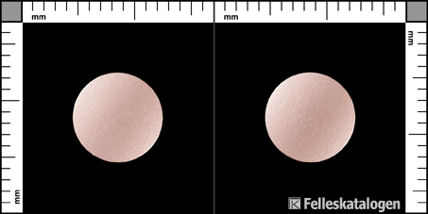
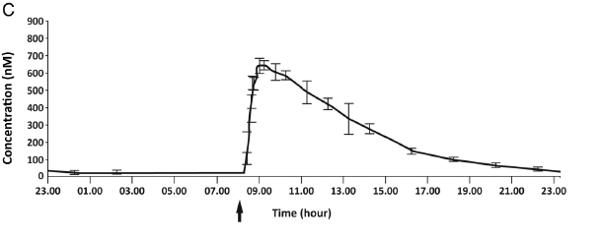
Plenadren®
Skall med lettoppløselig hydrokortison - kjerne med forsinket frigjøring
Èn gang daglig, morgen
20 og 5 mg
Koster 30 x mer en Cortison (130 vs 4 NOK døgn)
H-resept
Brukes av rundt 20% av PAI pas i Norge
Notes:
Open-label study (n=65)
Lavere BT og vekt
HbA1c senkning
Bedre urin kortisol profil
Langtidsbehandling er trygg (5-års)
Nilsson, 2017
Lavere pro-inflammatoriske markører og redusert antall selvrapporterte infeksjoner (Isidori, Lancet, 2018)
Overlegenhet i forhold til konvensjonell kortisonbehandling er ikke bevist

Slide 4
Hypotese
We hypothesize that Plenadren is superior to thrice daily Cortisone to improve patient outcome, including:
  Improved HRQoL, including mood and cognitive function
  Improved sleep quality
  Improved working ability (i.e. less sick leave, lower frequency of sick pension)
  Reduction in clinical risk factors of cardiovascular and metabolic disease including weight, waist circumference, blood pressure, lipid profile, bone health, and glucose levels.

Slide 5
Status inklusjon
Startet 1. august 2023
4 pas (+ 2 «meldte»)
  2 Cortison
  2 Plenadren
2 Bergen (Tønsberg)
1 OUS
1 Innlandet

Slide 6
Før inklusjon starter
Informere Personvernombudet
Avklare hvem som tar Cortad-biobank prøver
  Lab krever avtale
  Studiesykepleier/sykepleier på poliklinikken
  Alle andre prøver/undersøkelser går etter klinisk rutine
Monitor initeringsbesøk: Inklusjon kan først starte når «grønt lys»
ISF perm skal oppbevares på studiested

Slide 7
Inklusjonskriterier:
  Nydiagnostisert PAI (<31 dager)
  Alder 16-80 år
  Kvinner i fertile alder: Negativ graviditetstest
  (inklusjon i ROAS)
Samtidig kortisol og ACTH
  S-kortisol < 138 nmol/L
  P-ACTH > 2 x øvre referansegrense
  Økt renin
  Lav DHEA/DHEAS
Synactentest (“gullstandard”), 250 mcg i.v.
  Kortisol < 415 nmol/L etter 30 min
  Kortisol < 485 nmol/L etter 60 min (LCMSMS)
Etiologisk diagnose
  21OH-autoantistoffer
Eksklusjonskriterier:
  Høydose glukokortikoid beh. siste 3 mnd.
  Malignitet, alvorlig lever/nyresvikt
  Alvorlig psykisk lidelse, avhengighet
Notes:
Register for organ-spesifikke autoimmune sykdommer (ROAS). Kvalitetsregister bedrer pasientbehandlingen
Et av de største hindrene for forskning innen binyresykdommer har vært mangel på store pasientmaterialer. Najsonalt kvalitetsregister for organspesifikke autoimmune sykdommer (ROAS) ble grunnlagt i 1996 og har etablert seg som det største i sitt slag i verden, og dekker rundt 65 prosent av norske pasienter med PAI.[3] Fra 2012 er det også et medisinsk kvalitetsregister, med kvalitetssikringsprosesser. Eksempler på kvalitetsparametre er antall binyrekriser, utdeling av kortisolkort og Solu-cortef. Mer informasjon om registeret finner du på (www.haukeland.no/roas) og på www.kvalitetsregistre.no. Vi oppmuntrer til at alle med primær binyrebarksvikt inkluderes. Det finnes også en aktiv pasientforening, Morbus Addisonforeningen som kan gi pasientene nyttig, informasjon og opplæring (www.addison.no).

Slide 8
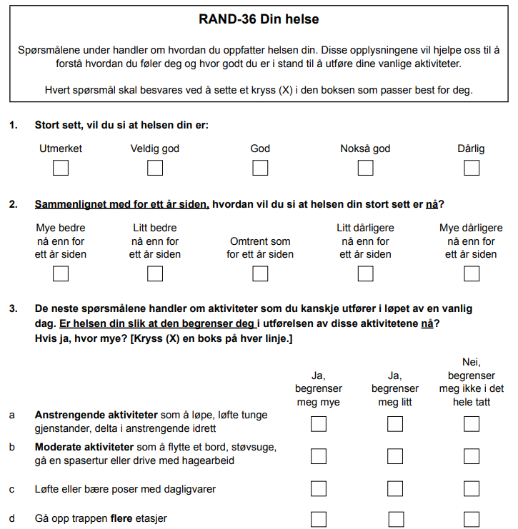
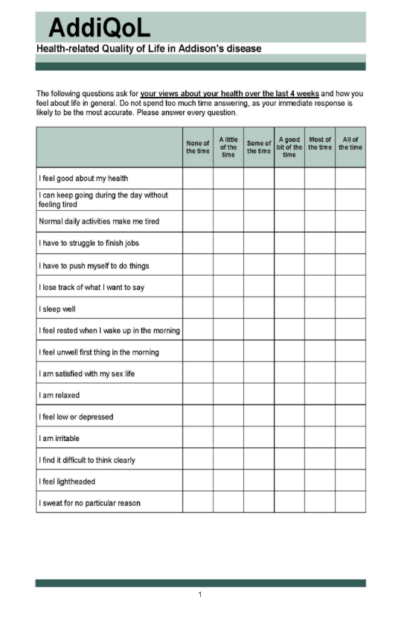
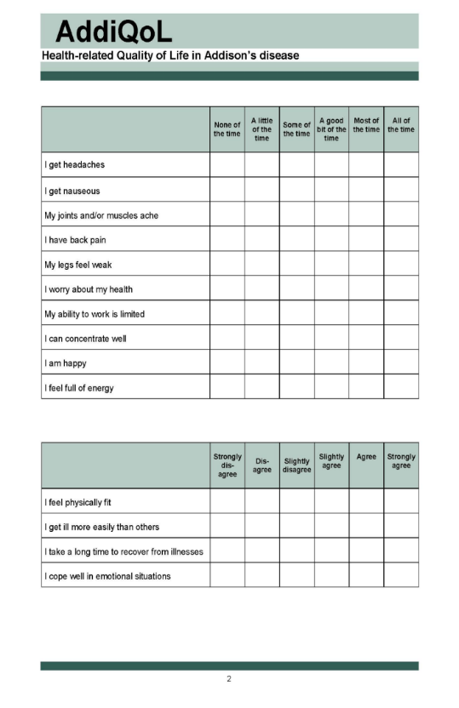
Primært mål
Forskjell i livskvalitet (HRQoL)
  Inkl kognitiv funksjon
Pas får tilsendt lenke via platformen memoro (Trondheim)
memoro.medisin.ntnu.no
Øksnes et al JCEM 2012
Notes:
Viktig å huske på at både underbehandling og overbehandling kan gi dårlig livskvalitet
I tvsn studier: Doser over 30 mg/d er assosiert med lavere livskvalitet
Viktig å ikke bare øke dosen om pasienten ikke mår bra
AddiQoL er validert redskap for å måle livskvalitet- også hos enkeltpasienter- for eksempel ved forsøk på å bytte medikament
Særlig AddiQol8- Fatigue skala- måler symptom som går på evt underdosering.

Slide 9
Sekundære mål
Kardio-metabolsk helse:
  Blood pressure: systolic blood pressure and diastolic blood pressure
  Body weight, waist circumference, body mass index, visceral adipose tissue (body composition)
  Total cholesterol, LDL, HDL, triglycerides
  Glucose, insulin, HOMA index
Benhelse:
  P1NP, 25OH D-vitamin
  Bone mineral density
Kortisoleksponering:
  Hair cortisol concentrations, salivary cortisol day curves and in the urinary cortisol metabolome
Søvnkvalitet:
  Actigraphy
  Sleep radar
  Sleep diary

Slide 10
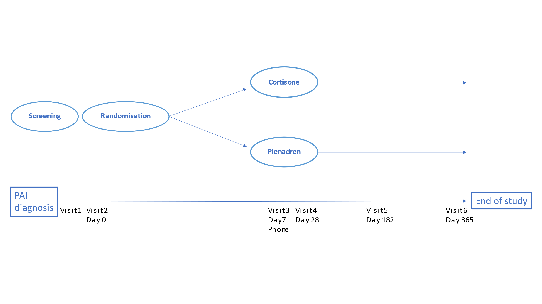
Study plan
12,5+ 6,25 + 6,25 mg
20 mg x 1

Slide 11
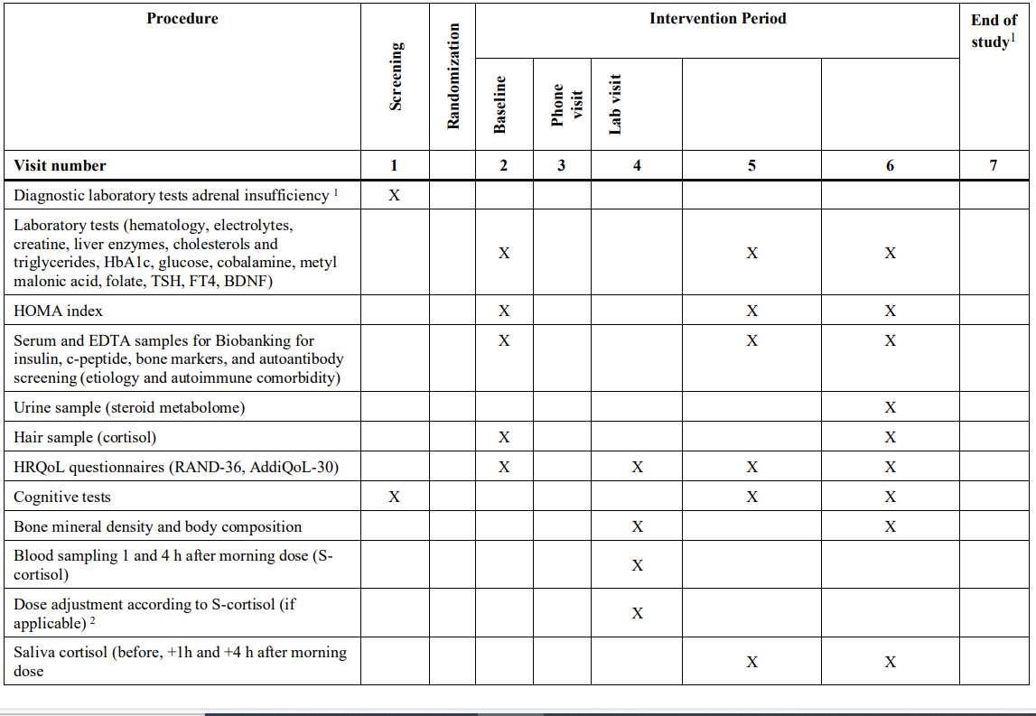

Slide 12
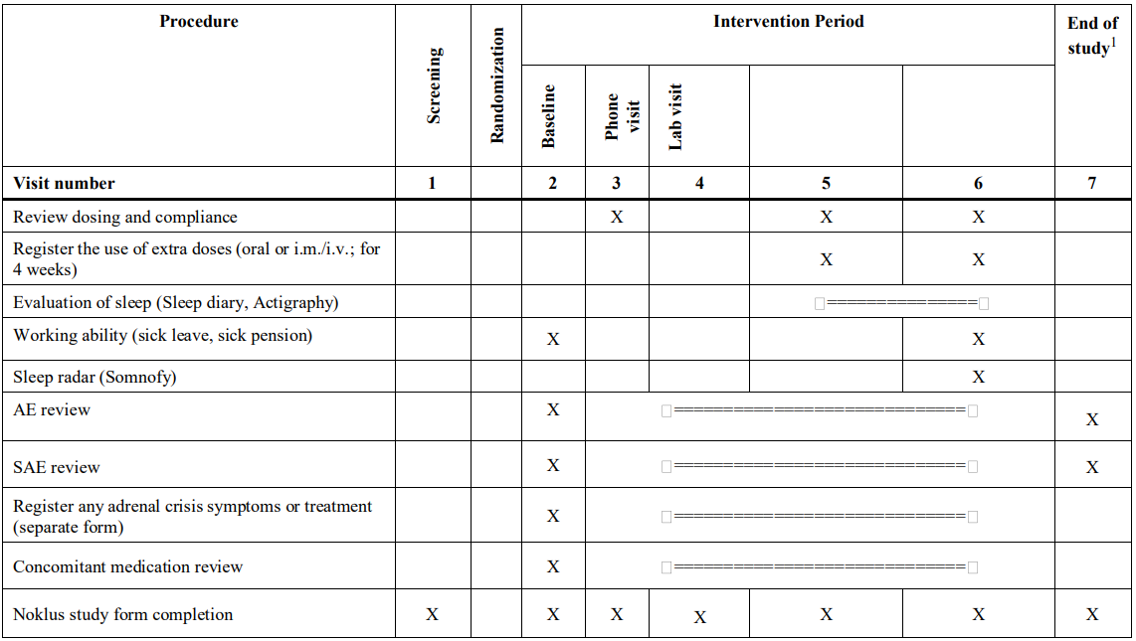

Slide 13
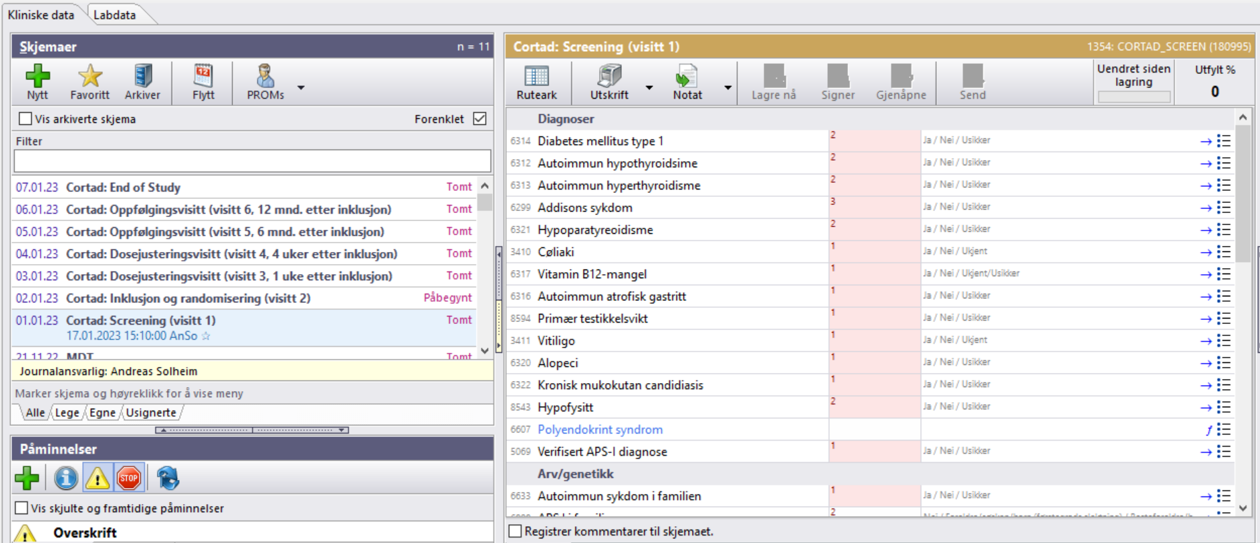
Endojournal / Noklus diabetes

Slide 14
Uønsket hendelse
Alle hendelser registreres i EndoJournal
AE (adverse events)
SAE (severe adverse events)
  Kriser, sykehusinnleggelse
  Rapportere alvorlige hendelser innen 1 døgn
  Vurdere om det er sammenheng med studielegemiddel (SUSAR)
  SUSAR = En hendelse som møter kriteriene for «Serious Adverse Event» der årsakssammenheng med studielegemiddel ikke kan utelukkes
Notes:
Husk å informere hvert studiesenter om å si fra om SAE innen 1 døgn og registrere alle AE i excel skjema.

Slide 15
Utenom rutine
Blodprøve: Insulin, aldosteron (visitt 1, 5 og 6) -lokalt
Hårprøve (visitt 2 og 6) – oppbevares lokalt
Blodprøve kortison 1 og 4 timer etter tabl (visitt 4) - lokalt
Bentetthetsmåling med kroppssammensetning (visitt 4 og 6) - lokalt
Cortad biobank (visitt 2, 5 og 6) – sendes Haukeland
Spytt: Før tabl, 1 og 4 timer etter tabl (visitt 5 og 6) – sendes Haukeland
Døgnurin (visitt 6) – sendes Haukeland

Slide 16
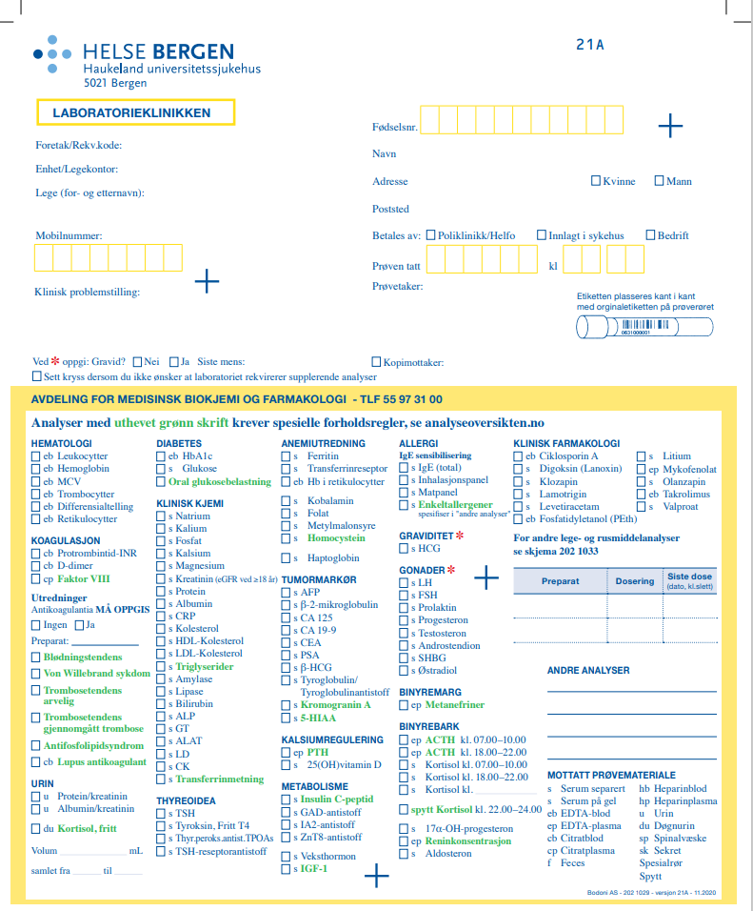
CORTAD-studien
Prøver som skal sendes til ROAS
Sett kryss ved rett besøk
Visitt 2 (ved baseline):
5 ml avpipettert serum, 6ml EDTA blod
Visitt 5 (6 mnd.):
5 ml avpipettert serum, 6ml EDTA blod
Visitt 6 (12 mnd.):
5 ml avpipettert serum, 6ml EDTA blod
Husk å merke glass og rekvisisjon med navn og personnummer
NB! Viktig at serumprøvene sentrifugeres og avpipetteres før forsendelse
Send prøvene til
Avdeling for medisinsk biokjemi og famakologi
Husebye v/ Endo spes.lab HUS
Haukeland universitetssjukehus
5021 Bergen

Slide 17
Sendeprøver adresse:
ROAS / Endokrin forskningslab.
Avdeling for medisinsk biokjemi og farmakologi
v/ Eystein Husebye
Haukeland universitetssykehus
5021 Bergen

Slide 18
Visitt 1-2 (<31 dager fra diagnose)
Signert samtykke oppbevares i pasientperm lokalt til studieslutt
Randomisering: Ring Sandra på 47445641
Studiemedisin: Hentes på apotek på vanlig måte. Optimale doser:
  Cortison 12,5 + 6,25 + 6,25 mg
  Plenadren 20 mg x 1 HUSK! Cortison ved stress/kriser
Kvinne i fertil alder: Graviditetstest
Endojournal/fasttrack: Visitt skjema 1 og 2
  Pas e-post registreres. Info pas får tilsendt lenker til utfylling av livskvalitetsskjema og kognitiv testing
Blodprøve:
  Rutineprøver og insulin, aldosteron (analyseres lokalt)
  Cortad biobank, egen rekvisisjon (sendes til Haukeland)
Hårprøve Teipes på egnet skjema, oppbevares i pasientpermlokalt til studieslutt
Planlegge
  telefontime om 1 uke (visitt 3)
  Planlegge visitt 4: Legetime, bentetthetsmåling og blodprøve (kortisol 1 og 4 timer etter morgendose)

Slide 19
Visitt 3, telefon (7 dager etter inklusjon)
Endojournal/fasttrack: Visitt skjema 3

Slide 20
Visitt 4 (1 måned etter inklusjon)
Endojournal/fasttrack: Visitt skjema 4
Blodprøve: kortisol 1 time og 4 timer etter morgendose
Bentetthetsmåling

Slide 21
Visitt 5 (6 måneder etter inklusjon)
Endojournal/fasttrack: Visitt skjema 5
Blodprøve:
  Rutineprøver og insulin , aldosteron (analyseres lokalt)
  Cortad biobank, egen rekvisisjon (sendes til Haukeland)
Spyttprøve for kortisol x 3: Før morgendose, 1 time etter og 4 timer etter morgendose (sendes til Haukeland)
Informere pasienten om at blir kontaktet for søvnradar og aktigraf

Slide 22
Visitt 6 (12 måneder etter inklusjon)
Endojournal/fasttrack: Visitt skjema 6
Blodprøve:
  Rutineprøver og insulin, aldosteron (analyseres lokalt)
  Cortad biobank, egen rekvisisjon (sendes til Haukeland)
Hårprøve tas. Teipes på egnet skjema, oppbevares i pasientpermlokalt til studieslutt
Spyttprøve til kortisol x 3: Før morgendose, 1 time etter og 4 timer etter morgendose (sendes til Haukeland)
Døgnurin til kortisol (sendes til Haukeland)
Bentetthetsmåling

Slide 23
Visitt 7, End of study
Endojournal/fasttrack skjema 7

Slide 24
Egen perm for hver pasient
  Samtykke
  Hårprøve
  Utskrivt av routine blodprøvesvar

Slide 25
Kontaktinformasjon
Sandra Steintorsdottir
sandra.dis.steintorsdottir@helse-bergen.no
Mobil 474 45 641

